Slide 1

Buildingding Wegwijs op Campus Proximus
Notes:
Thomas 1

Slide 2




Team
Hamid Khodayari
Thomas Nelen
Jaron Trossaert
Johan Molenberghs
Notes:
Thomas 2

Slide 3
Probleemstelling
Campus Proximus is groot
Circulatieplan
Moeilijk om de weg te vinden
Notes:
Thomas 3

Slide 4

De app
Android
Kotlin
Huisstijl UCLL
Notes:
Thomas 4

Slide 5
Uitdagingen
Doelpubliek
Lokalisatie
Efficiëntste weg
Weergave
Notes:
Thomas 5

Slide 6
Doelpubliek
Eerstejaars
Gasten
Verloren schapen
Notes:
Johan 1

Slide 7
Lokalisatie
Automatisch
Wifi Positioning System (WPS)
Bluetooth
Manueel
Lijst
QR-code
Notes:
Johan 2

Slide 8
Automatisch: technische problemen
Verouderde infrastructuur
Nieuw beleid te strikt
Alternatieven
Te duur
Tijdrovend
Notes:
Johan 3

Slide 9
Efficiëntste weg
Kortste pad?
Dijkstra
A*
Welke bestemmingen?
...
Leslokalen
Toiletten
Notes:
Jaron 1

Slide 10
Efficiëntste weg: designkeuzes
Virtuele locaties
Kruispunten en bochten
Nodig bij richtingsverandering pad
Toiletten
Genderneutraal
Lokalen met >1 ingang
Elke ingang een aparte locatie
Gebruiker laten kiezen
Notes:
Jaron 2

Slide 11


Weergave: intern
Graaf
Locaties
Gangsegmenten
Tussen onderling dichtste locaties
Ganglengtes belangrijk!
Lijst
Codevoorstelling van graaf
Gemakkelijk uit te breiden
Notes:
Jaron 3

Slide 12
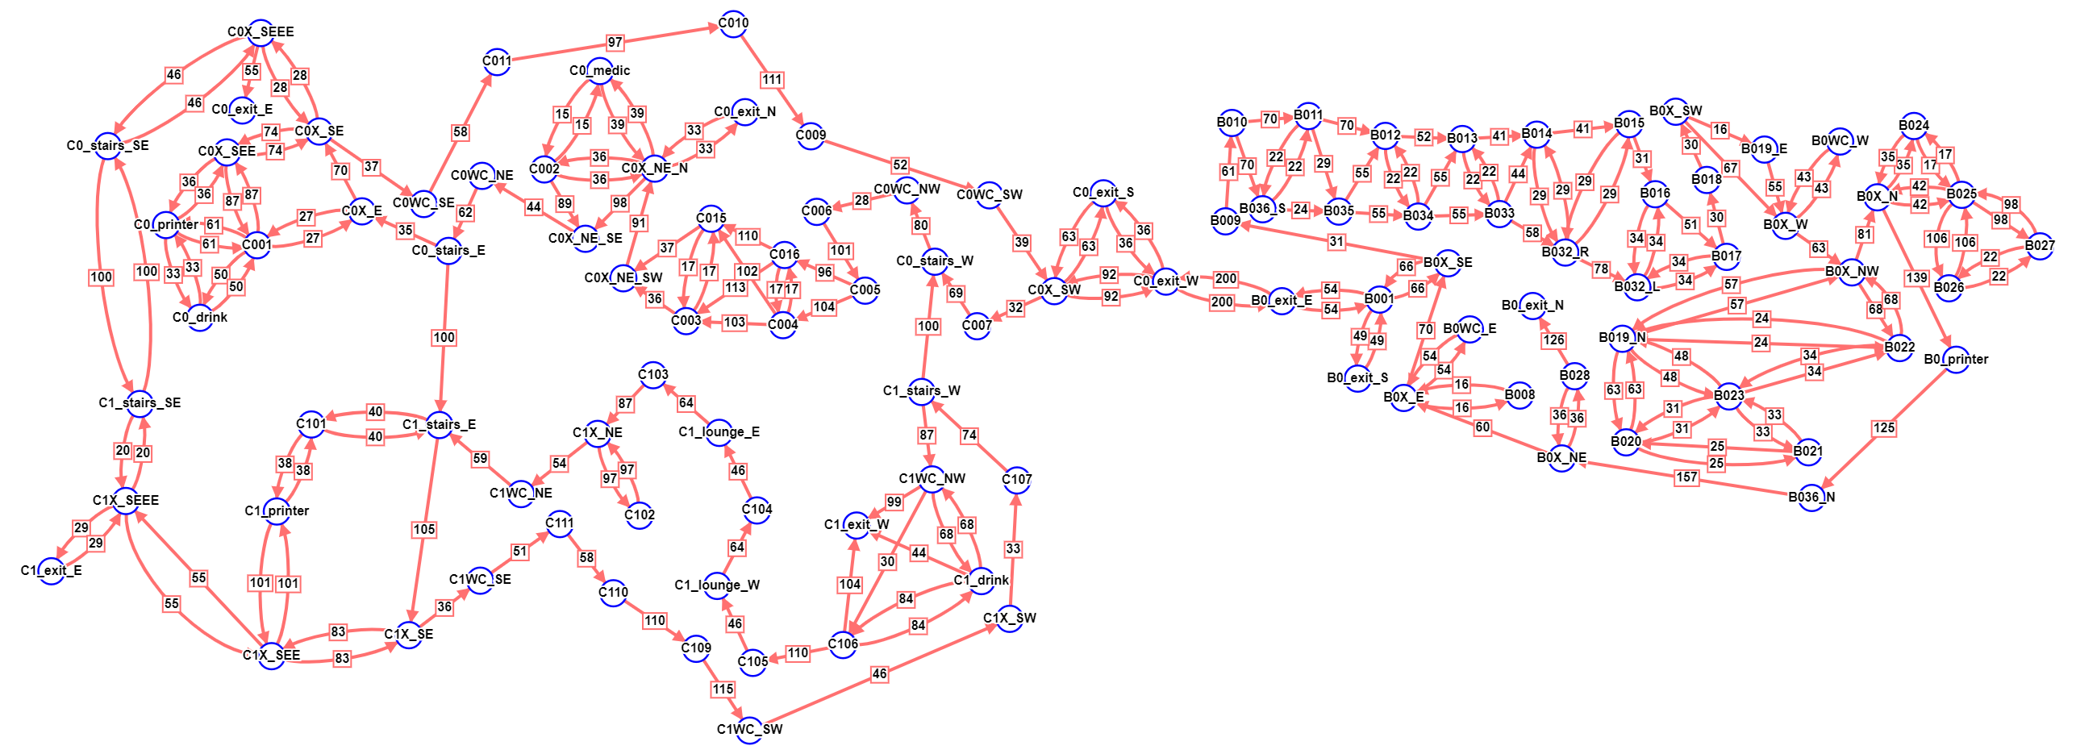
Graaf: B0, C0, C1
Notes:
Jaron 4

Slide 13
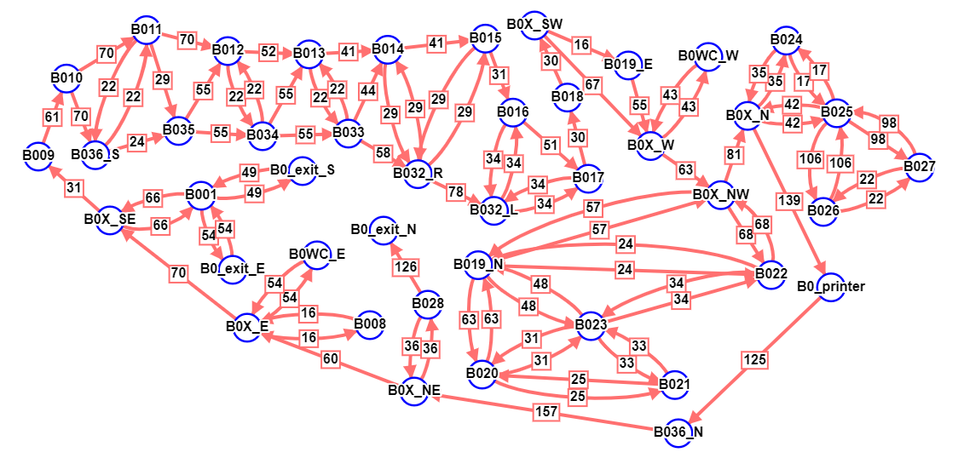
Graaf: gelijkvloers B-blok
Notes:
Jaron 5

Slide 14
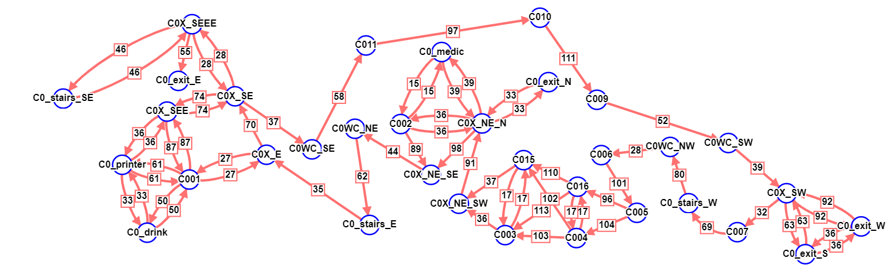
Graaf: gelijkvloers C-blok
Notes:
Jaron 6

Slide 15
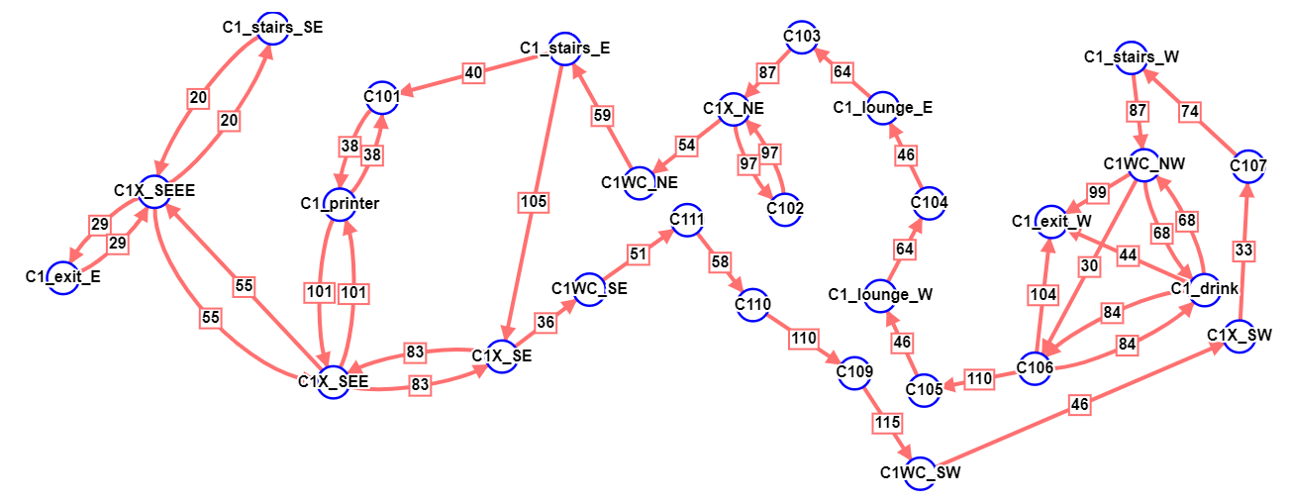
Graaf: eerste verdiep C-blok
Notes:
Jaron 7

Slide 16
Weergave: extern
Gebruikerskeuze
Tekstueel
Lijst van te passeren locaties
Visueel
Lijnroute op 2D-plattegrond campus
Notes:
Hamid 1

Slide 17
Demo
Proof of Concept
Beperkingen
Beschikbare verdiepingen
B0
C0
C1
2D-navigatie enkel binnen B0
Notes:
Hamid 3

Slide 18
Toekomst?
Automatische lokalisatie
Zoekfunctie voor bestemmingen
Uitgebreide visualisatie en informatie
Uurroosterintegratie
Augmented Reality
Notes:
Hamid 2

Slide 19

Q&A
Notes:
Thomas 6

